Slide 1
Методы изображения кристаллов. Стереографические проекции

Slide 2
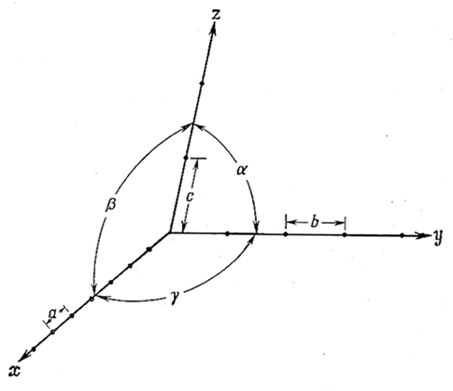
Система координат
принятая в кристаллографии
a, b ,c – масштабы по осям координат (осевые единицы);
α, β, γ – углы между осями координат.
В общем случае система координат левовинтовая,
и не обязательно прямоугольная!

Slide 3
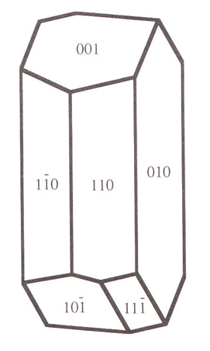
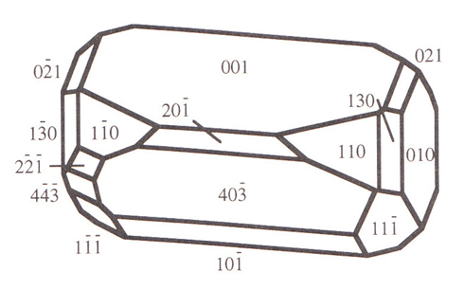
Изображать кристаллы можно в виде рисунков. Это не всегда удобно т.к. требует навыков рисования

Slide 4
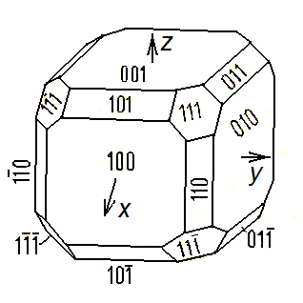
Поэтому в кристаллографии разработаны методы изображения структур при помощи разнообразных проекций
Рассмотрим основные кристаллографические
грани кубического многогранника
Заменим все плоскости их нормалями и затем сведем их в одну точку
Эта совокупность нормалей называется кристаллографическим комплексом
Построим вокруг этого пучка нормалей сферу.
Совокупность точек пересечения этих линий со сферой называются сферической проекцией указанных выше плоскостей

Slide 5
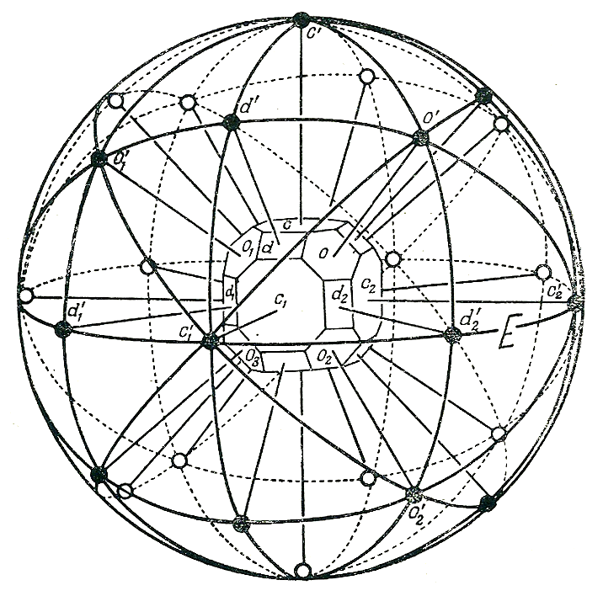
Построение кристаллографического комплекса
для кубического кристалла

Slide 6
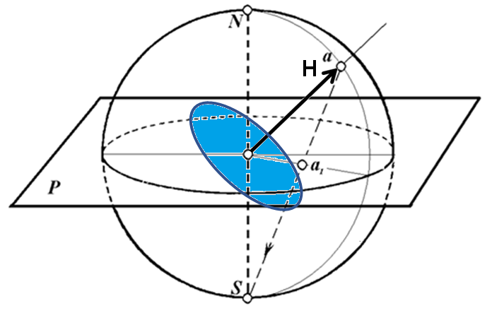
СТЕРЕОГРАФИЧЕСКАЯ ПРОЕКЦИЯ
Вектор «a» это нормаль к плоскости с индексами (hkl) в пространстве кристалла. Точка а - проекия вектора а на поверхность сферы - это сферическая проекция плоскости (hkl) ;
точка «a₁» - проекция точки а на экваториальную плоскость,
носит название стереографической проекции плоскости (hkl)

Slide 7
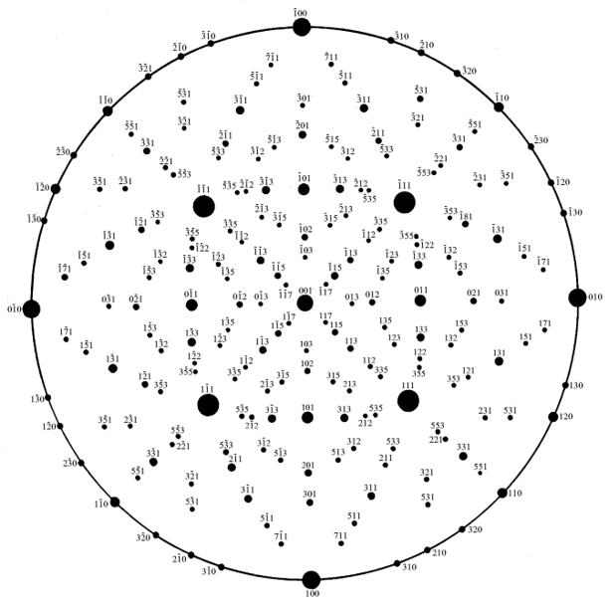
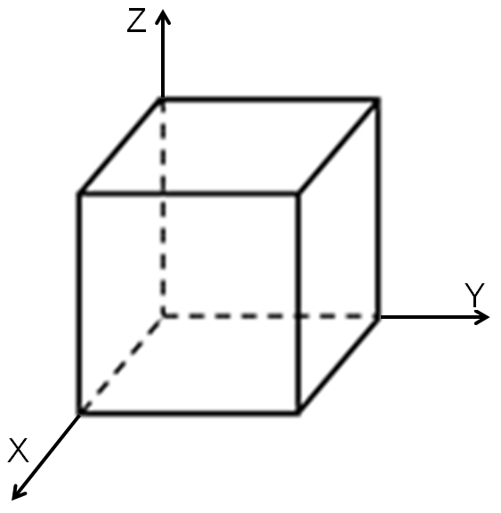
(001)
Z
Y
X

Slide 8
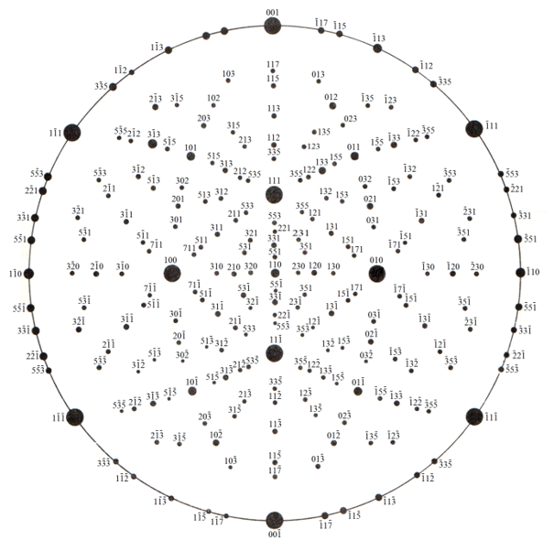
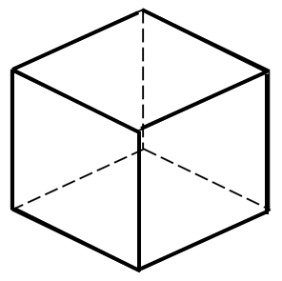
Z
Z
X
Y
X
Y
(110)

Slide 9
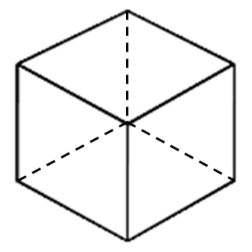
Z
Z
X
Y
X
Y
(111)

Slide 10
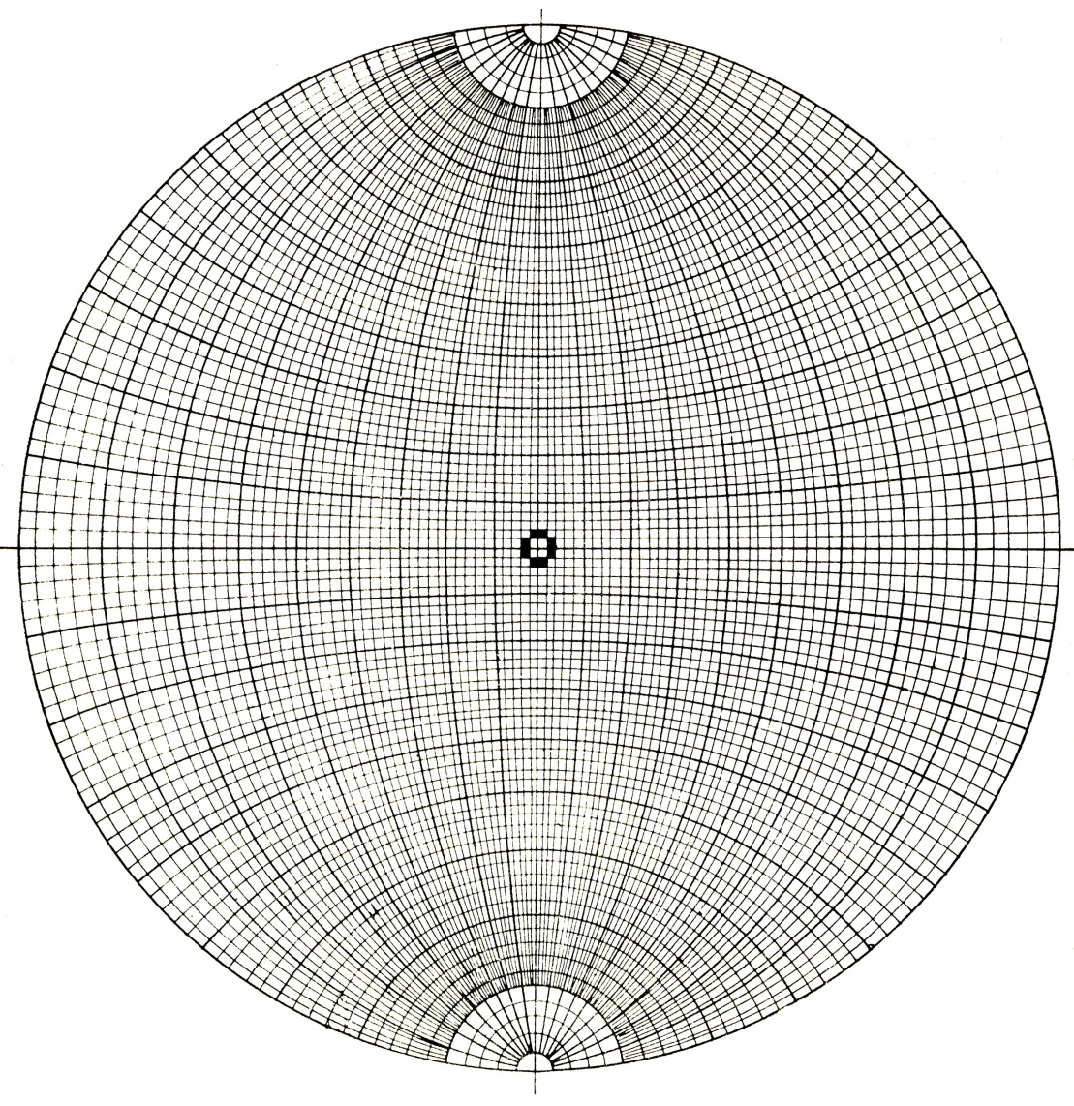
Сетка Вульфа
(стереографическая проекция параллелей и меридианов
построенных с шагом 2 градуса на сфере и спроектированные на экваториальную плоскость)

Slide 11
Определить все элементы симметрии куба
и изобразить их на стереографической проекции

Slide 12
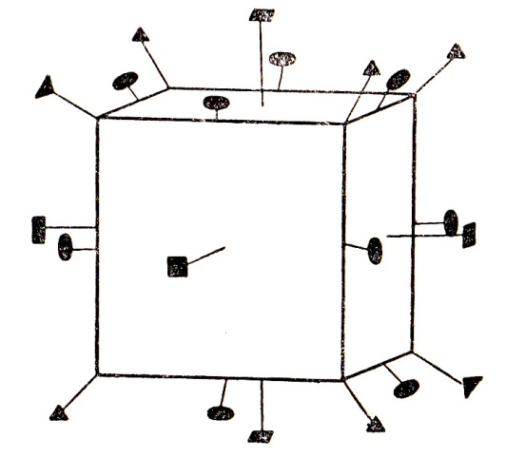
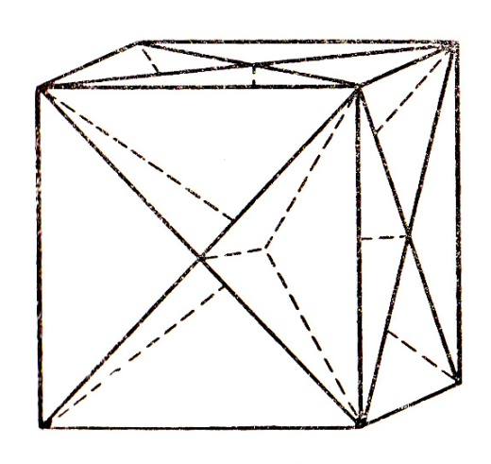
Элементы симметрии кубического кристалла
Плоскости симметрии куба
Оси симметрии куба

Slide 13
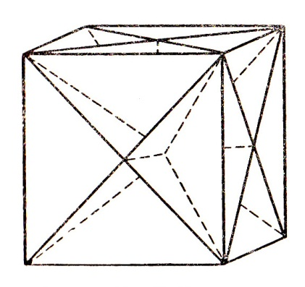
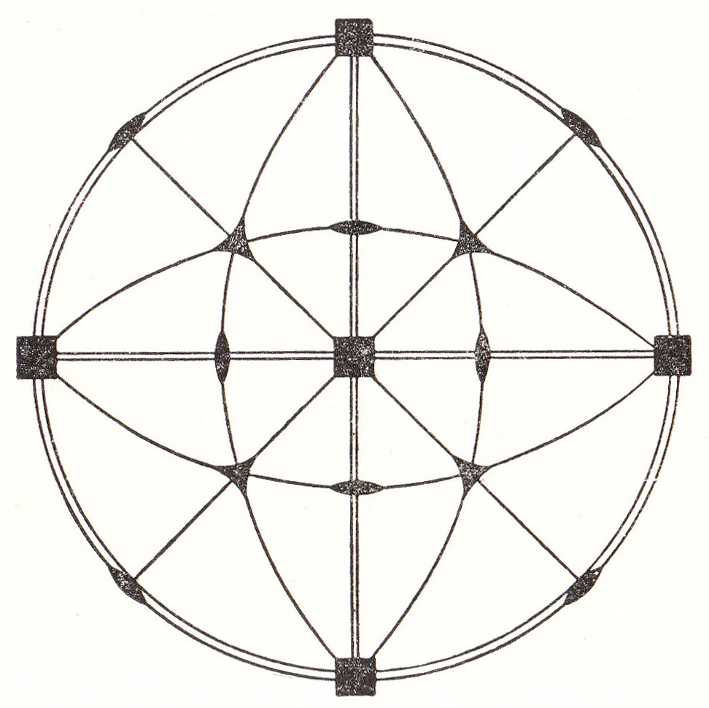
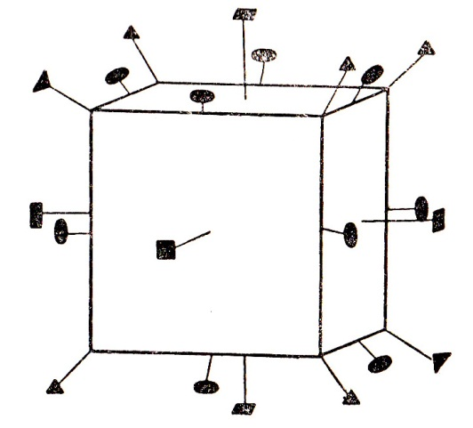
Стереографическая проекция элементов симметрии кубического кристалла

Slide 14
Расположение
кристаллографических плоскостей
на стереографической проекции
и на рисунке

Slide 15
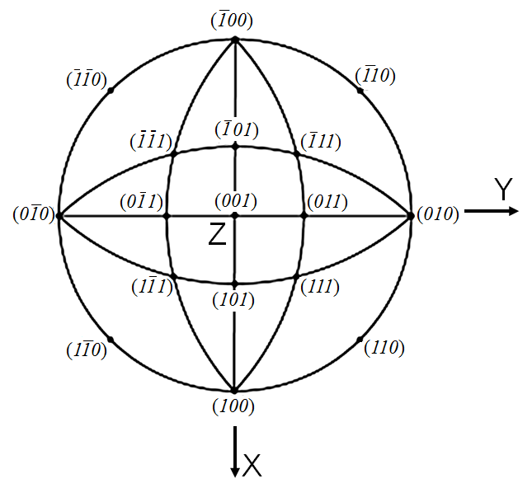
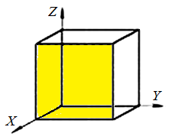
(100)

Slide 16
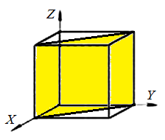
(110)

Slide 17
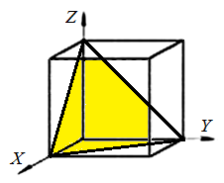
(111)

Slide 18
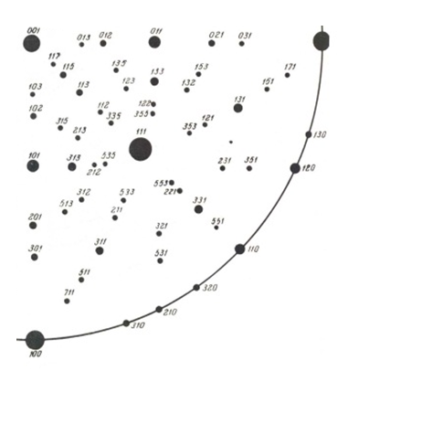
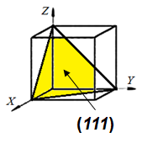
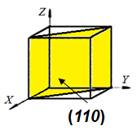
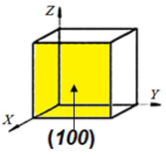
Z
Y
010
X

Slide 19
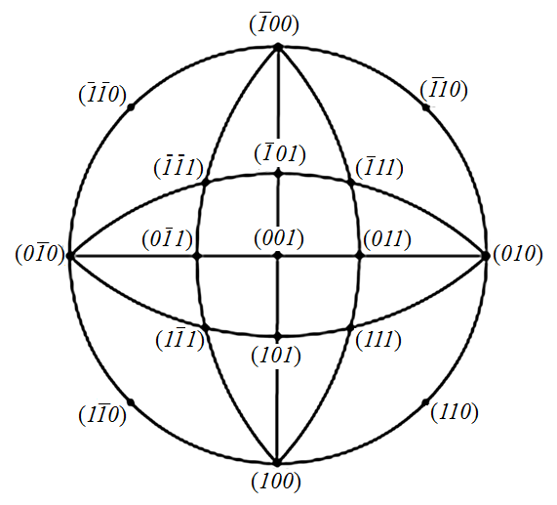
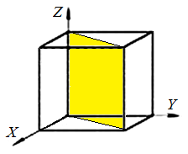
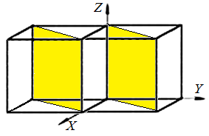

Slide 20
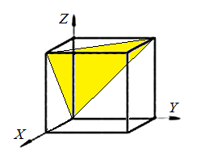
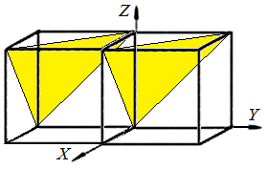

Slide 21
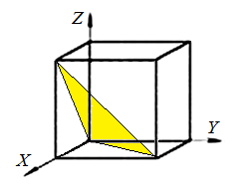
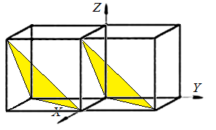

Slide 22
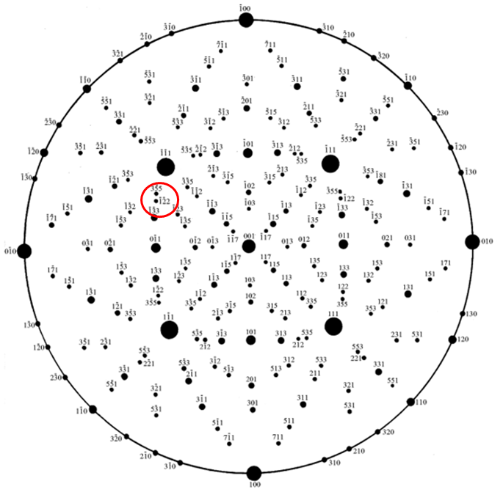

Slide 23
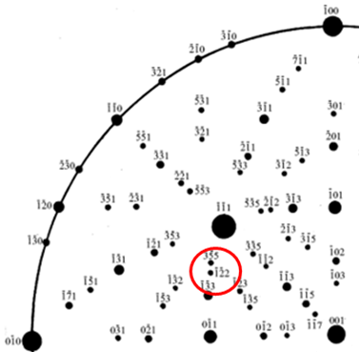
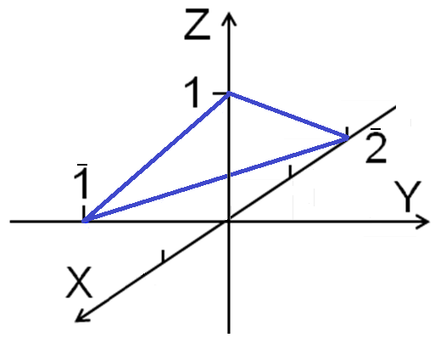

Slide 24
Определить индексы плоскости содержащей две телесные диагонали куба

Slide 25
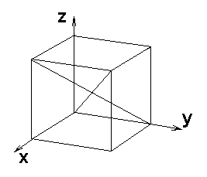
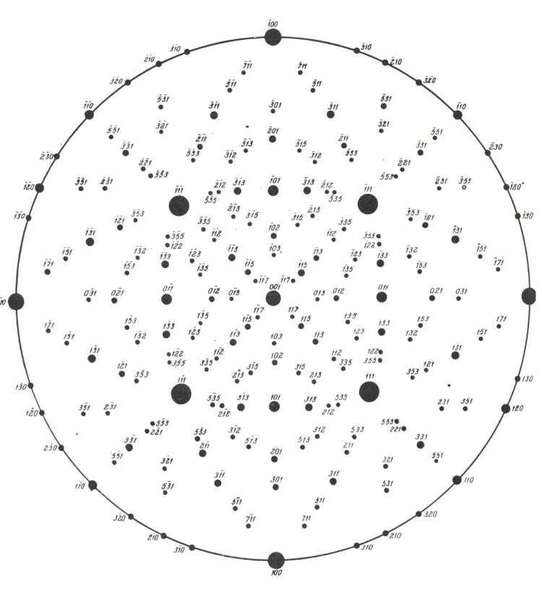
Выберем две телесных диагонали куба [111] и [1-11]
Запишем матрицу
Раскрываем миноры:
h=1x1-1x(-1)=2;
k=1x1-1x1=0;
l=1x(-1)-1x1=-2
таким образом индексы этой плоскости будут

Slide 26
Определить тип решетки Браве имеющей базис [[000, 1/2, 1/2, 0]]

Slide 27
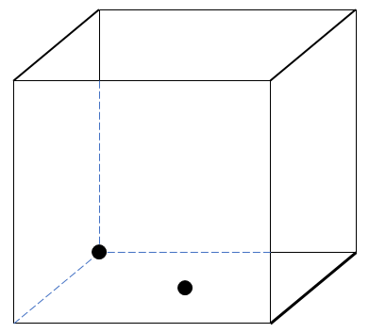
Это базо-центрированная решетка

Slide 28
Определить тип решетки Браве имеющей базис [[000, 1/2, 1/2, 1/2]]

Slide 29
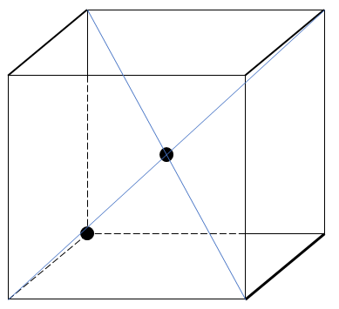
Это объёмно-центрированная решетка

Slide 30
Определить тип решетки Браве имеющей базис [[000, 0 1/2 1/2, 1/2 0 1/2, 1/2 1/2 0]]

Slide 31
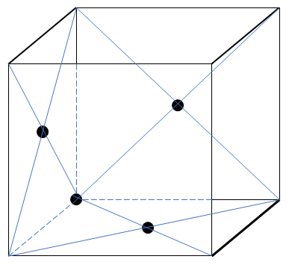
Это гране-центрированная решетка

Slide 32
Какая решетка получится, если в кубической решетке одновременно центрировать грани решети и объем?

Slide 33
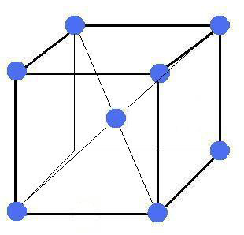
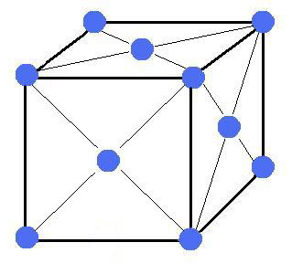
Так как расстояние от узла, находящегося в центре куба, до узла находящегося в центре граней, равно a/2, где a - сторона куба, период идентичности уменьшается вдвое и в результате мы приходим к примитивной решетке с периодом a/2.

Slide 34
Рассчитать дифракционные углы отражений (400),(422), (333) для монокристалла кремния Si (a=5,4306Å).
Излучение MoK_{α1} (λ=0,711Å)

Slide 36
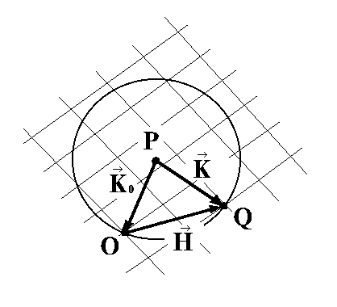
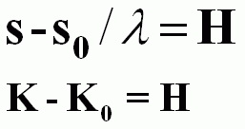
Геометрия дифракции по Эвальду.
Сфера Эвальда
Уравнение Лауэ
Уравнение Вульфа-Брегга

Slide 37
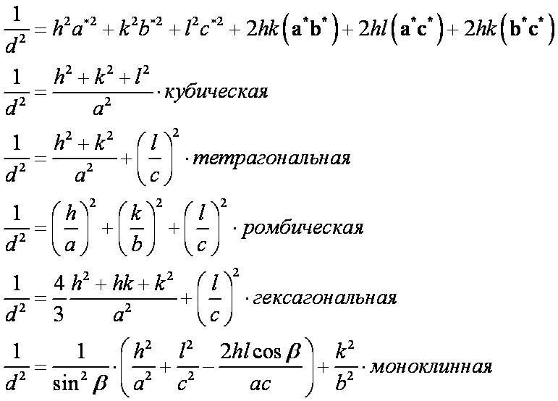
Квадратичная форма

Slide 38
Определить угол между плоскостями (111) и (422) в кубическом кристалле.

Slide 39
Известно, что угол между двумя векторами r₁=u₁a+v₁b+w₁c и r₂=u₂a+v₂b+w₂c определяется соотношением
Для кубической системы a=b=c, a=b=g=90º.
Тогда

